Slide 1
MySQL
Présentation
Installation
Compilation
Paquets
Administration
Sauvegarde
Base de programmation
Autres SGBD libres .

Slide 2
Présentation MySQL
MySQL : serveur de base de données relationnelles SQL (Structured Query Language)
Multi-thread et multi-utilisateur
Licence GPL ( GNU General Public License)
ou Licence commerciale Mysql AB
Version “Community” actuelle est la 5.6.21
Version Debian est la 5.5.38

Slide 3
MySQL : Installation
Compilation
Compilation à partir des sources
binaires adaptés, options paramétrables
Étapes :
Téléchargement des sources + hash md5 + clés PGP
Décompression, désarchivage sources
Choix des options ./configure [options]
Compilation: make
Installation: make install

Slide 4
MySQL : Installation
Paquets principaux :
mysql5-server : fichiers communs pour mysql
php5-mysql : module MySQL pour php5
Dépendances directes :
libc6 : librairies "GNU C"
libmysqlclient10 : librairie client mysql
zlib1g : librairies de compression gzip

Slide 5
administration MySQL
Attention, les utilisateurs UNIX != utilisateurs MySQL
En root :
# mysql
On obtient alors un message ressemblant à :
Welcome to the MySQL monitor. Commands end with ; or \g.
Your MySQL connection id is 133 to server version: 3.23.49-log
Type 'help;' or '\h' for help. Type '\c' to clear the buffer.
mysql>
Puis mysql> quit
Bye #
Mot de passe root: (!) #mysqladmin password "motdepasse"
#mysql -p

Slide 6
administration MySQL
Créer Utilisateur MySQL nommé mysqladmin
La procédure en root est :
mysql> use mysql ;
mysql> select * from user;
On voit ainsi tous les utilisateurs autorisés, et leurs droits.
mysql> GRANT ALL PRIVILEGES ON *.* TO mysqladmin@localhost IDENTIFIED BY 'mot2passe' WITH GRANT OPTION ;
On vérifie :
mysql> select * from user ;

Slide 7
administration MySQL
La gestion des droits utilisateur/base/host est dans la table user
Pour effacer des utilisateurs :
mysql> delete from user where Host='vilain' ;
(interdit la connection de l'hôte vilain par les utilisateurs, si cet hôte a été préalablement accepté par vous !)
mysql> delete from user where User='kaisersoze' ;
(interdit la connection de l'utilisateur kaisersoze, si cet utilisateur a été préalablement autorisé par vous)

Slide 8
MySQL
Administration
Chose à faire par un administrateur MySQL:
Créer une base de données et un utilisateur ayant tous les droits dessus.
Pour faire cela, nous allons donc faire en tant que mysqladmin :
mysql> create database forum;
mysql> grant all privileges on forum.* to moderateur@localhost
mysql> identified by 'mot_de_passe_du_moderateur';

Slide 9
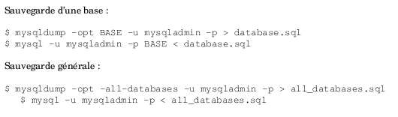
MySQL
Sauvegarde
Diverses méthodes de sauvegarde: Sauvegarder le répertoire contenant les bases :
/var/lib/mysql par défaut sous Debian.
Outils dont le plus utilisé est le programme mysqldump

Slide 10
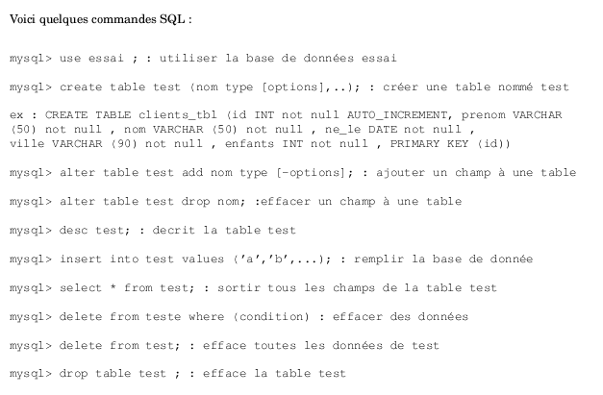
MySQL
Quelques commandes

